Slide 1
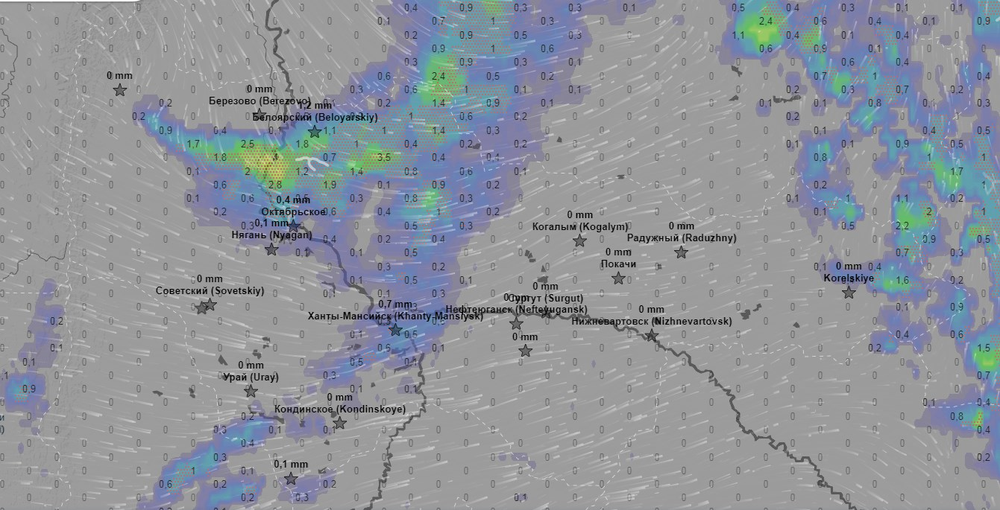
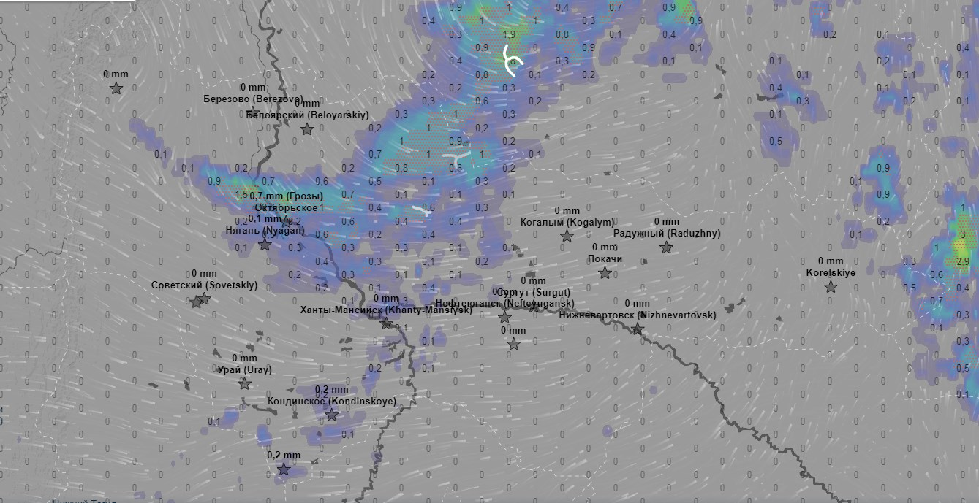
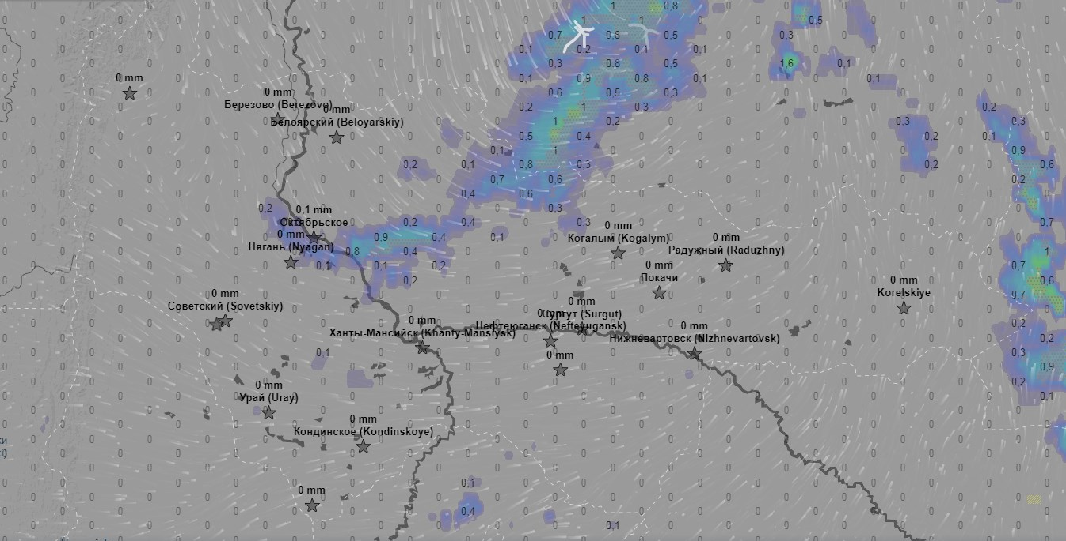
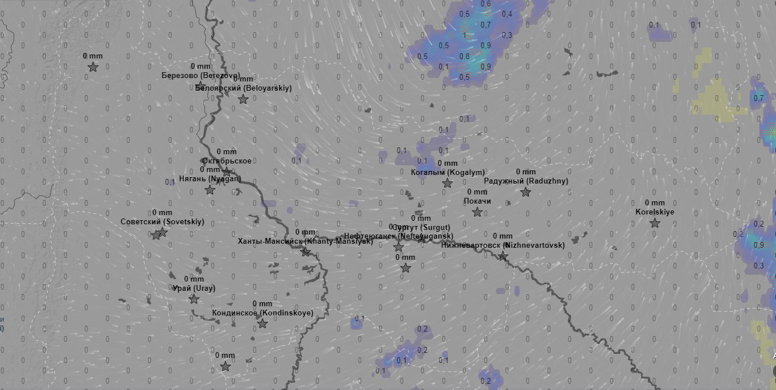
ПРОГНОЗ ВЫПАДЕНИЯ ОСАДКОВ
НА ТЕРРИТОРИИ ХАНТЫ-МАНСИЙСКОГО АВТОНОМНОГО ОКРУГА-ЮГРЫ (ИР «Ventusky»)
(НА 15.06.2021)
17.00
19.00
Березово
Березово
Октябрьское
Октябрьское
Югорск
Сургут
Югорск
Сургут
Ханты-Мансийск
Нижневартовск
Ханты-Мансийск
Нижневартовск
Кондинское
Кондинское
21.00
23.00
Березово
Березово
Октябрьское
Октябрьское
Югорск
Сургут
Югорск
Ханты-Мансийск
Сургут
Ханты-Мансийск
Нижневартовск
Нижневартовск
Кондинское
Кондинское

Slide 2
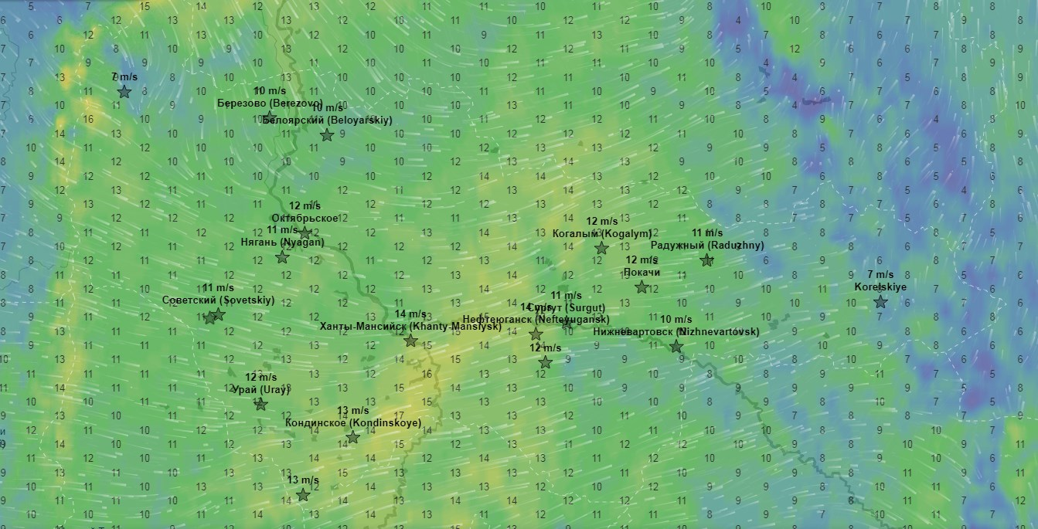
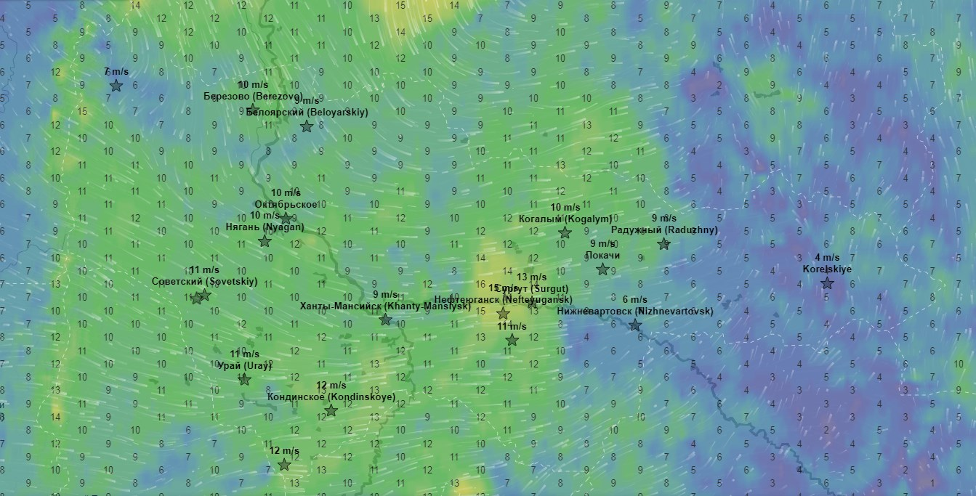
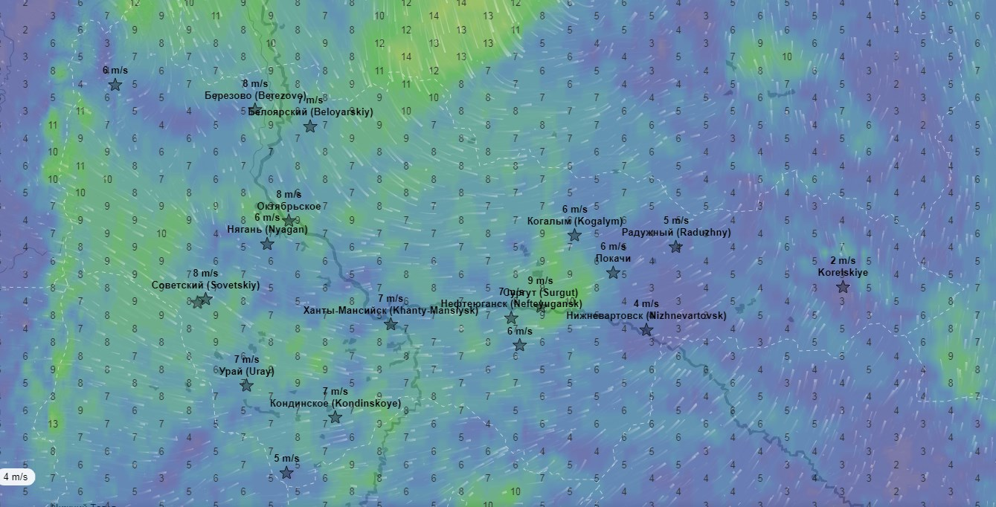
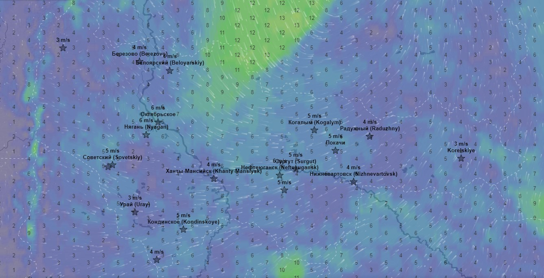
ПРОГНОЗ ВЕТРОВОЙ НАГРУЗКИ
НА ТЕРРИТОРИИ ХАНТЫ-МАНСИЙСКОГО АВТОНОМНОГО ОКРУГА-ЮГРЫ (ИР «Ventusky»)
(НА 15.06.2021)
17.00
19.00
Березово
Березово
Октябрьское
Октябрьское
Югорск
Ханты-Мансийск
Сургут
Югорск
Сургут
Нижневартовск
Ханты-Мансийск
Нижневартовск
Кондинское
Кондинское
21.00
23.00
Березово
Березово
Октябрьское
Октябрьское
Югорск
Ханты-Мансийск
Сургут
Югорск
Сургут
Нижневартовск
Ханты-Мансийск
Нижневартовск
Кондинское
Кондинское

Slide 3
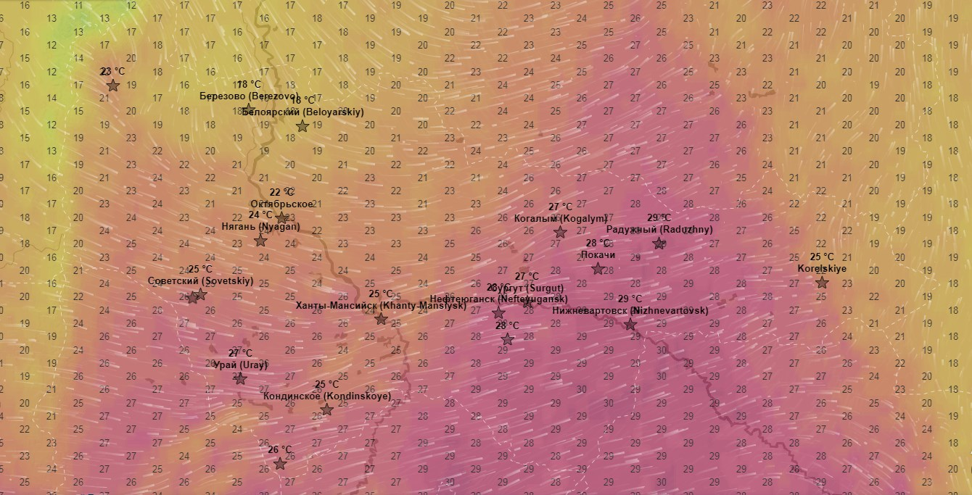
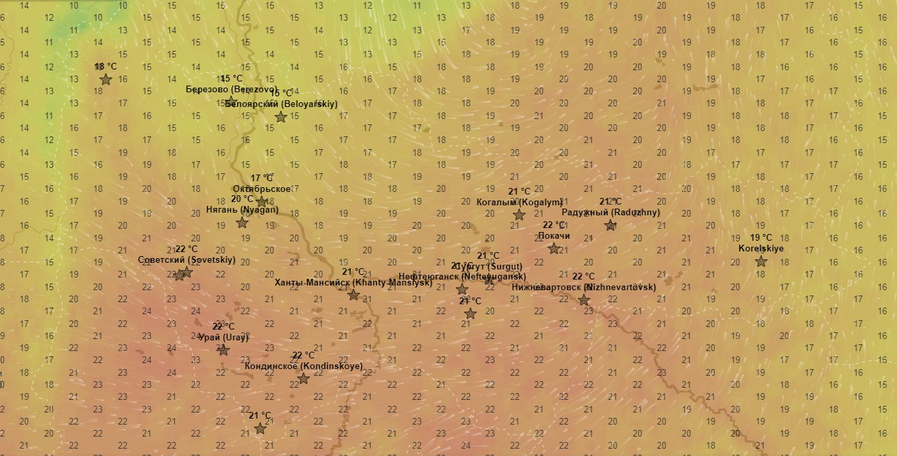
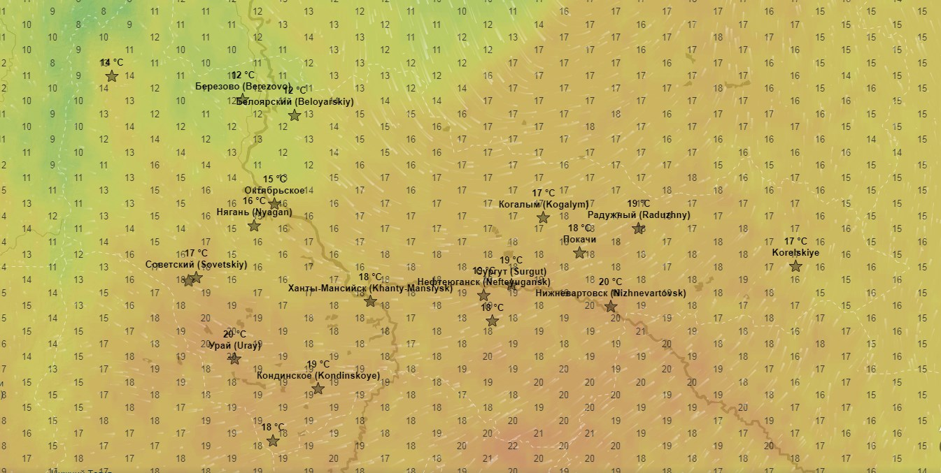
ПРОГНОЗ ТЕМПЕРАТУРЫ ВОЗДУХА
НА ТЕРРИТОРИИ ХАНТЫ-МАНСИЙСКОГО АВТОНОМНОГО ОКРУГА-ЮГРЫ (ИР «Ventusky»)
(НА 15.06.2021)
17.00
19.00
Березово
Березово
Октябрьское
Октябрьское
Югорск
Сургут
Югорск
Сургут
Ханты-Мансийск
Нижневартовск
Ханты-Мансийск
Нижневартовск
Кондинское
Кондинское
21.00
23.00
Березово
Березово
Октябрьское
Октябрьское
Югорск
Ханты-Мансийск
Сургут
Сургут
Нижневартовск
Югорск
Ханты-Мансийск
Нижневартовск
Кондинское
Кондинское

Slide 4
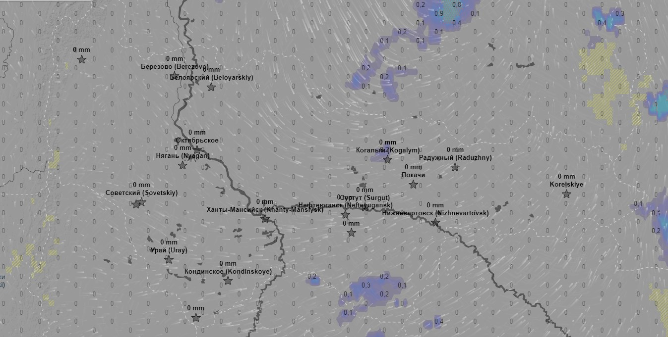
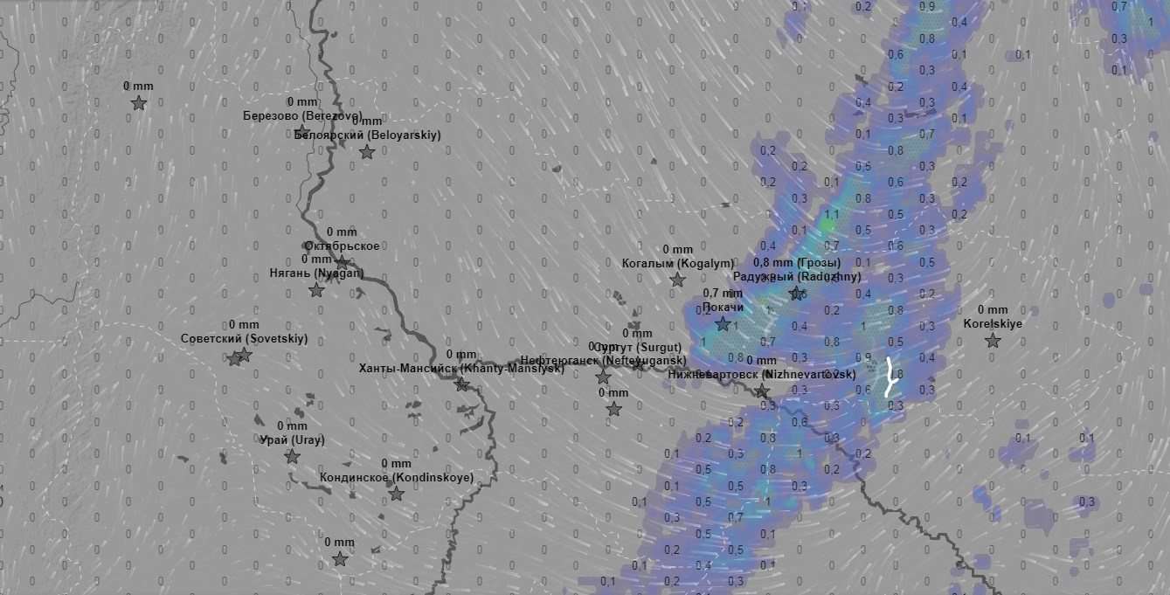
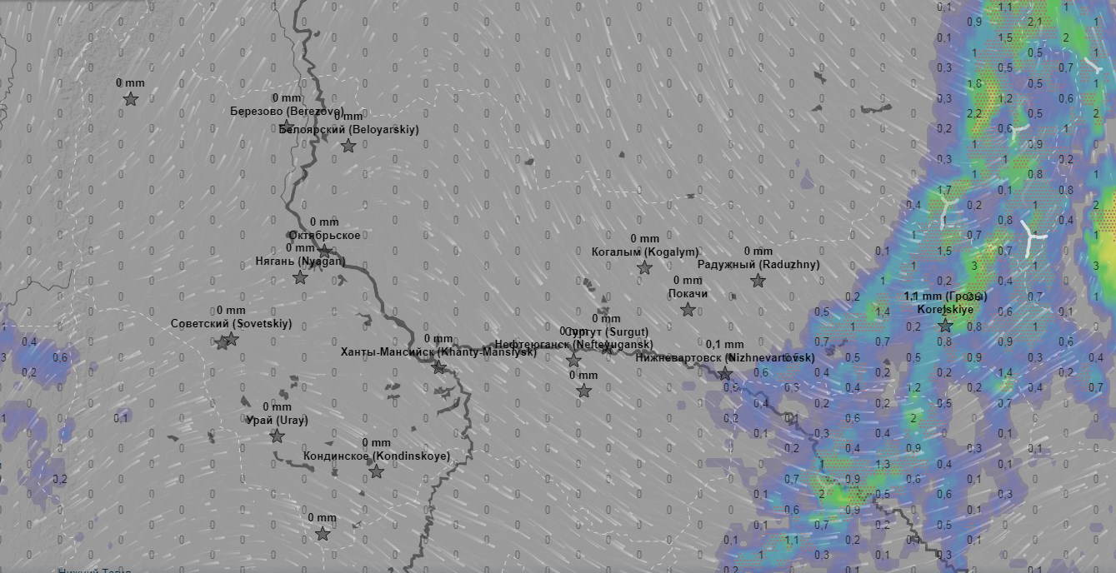
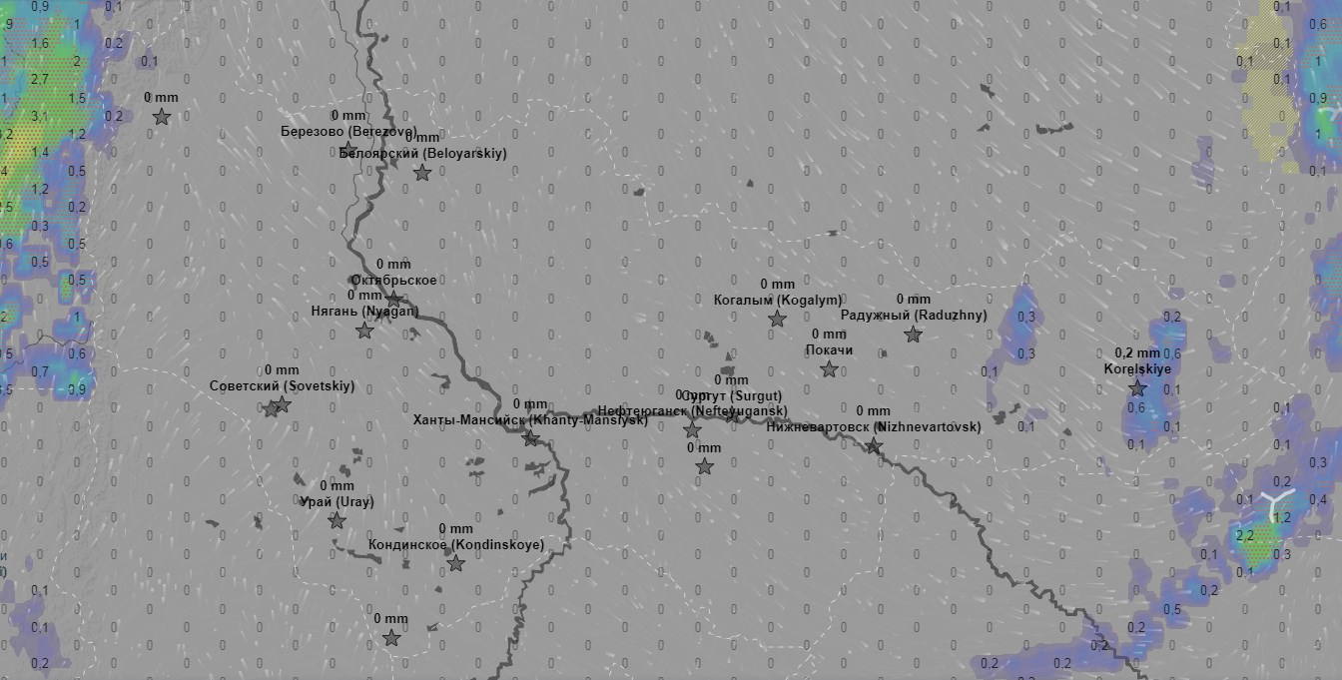
ПРОГНОЗ ВЫПАДЕНИЯ ОСАДКОВ
НА ТЕРРИТОРИИ ХАНТЫ-МАНСИЙСКОГО АВТОНОМНОГО ОКРУГА-ЮГРЫ (ИР «Ventusky»)
(НА 16.06.2021)
00.00
09.00
Березово
Березово
Октябрьское
Октябрьское
Югорск
Югорск
Сургут
Ханты-Мансийск
Сургут
Нижневартовск
Ханты-Мансийск
Нижневартовск
Кондинское
Кондинское
15.00
21.00
Березово
Березово
Октябрьское
Октябрьское
Югорск
Сургут
Югорск
Сургут
Ханты-Мансийск
Нижневартовск
Ханты-Мансийск
Нижневартовск
Кондинское
Кондинское

Slide 5
ПРОГНОЗ ВЕТРОВОЙ НАГРУЗКИ
НА ТЕРРИТОРИИ ХАНТЫ-МАНСИЙСКОГО АВТОНОМНОГО ОКРУГА-ЮГРЫ (ИР «Ventusky»)
(НА 16.06.2021)
00.00
09.00
Березово
Березово
Октябрьское
Октябрьское
Югорск
Ханты-Мансийск
Сургут
Югорск
Ханты-Мансийск
Сургут
Нижневартовск
Нижневартовск
Кондинское
Кондинское
15.00
21.00
Березово
Березово
Октябрьское
Октябрьское
Югорск
Сургут
Югорск
Сургут
Ханты-Мансийск
Нижневартовск
Ханты-Мансийск
Нижневартовск
Кондинское
Кондинское

Slide 6
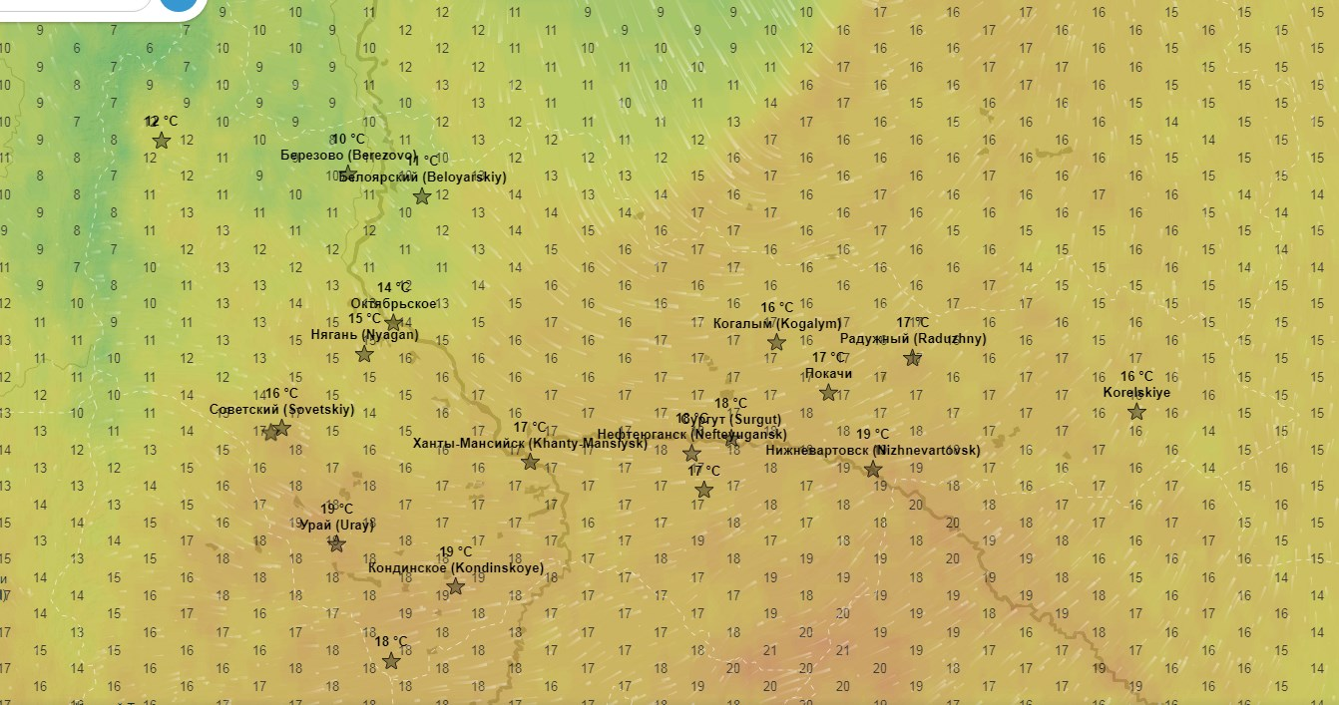
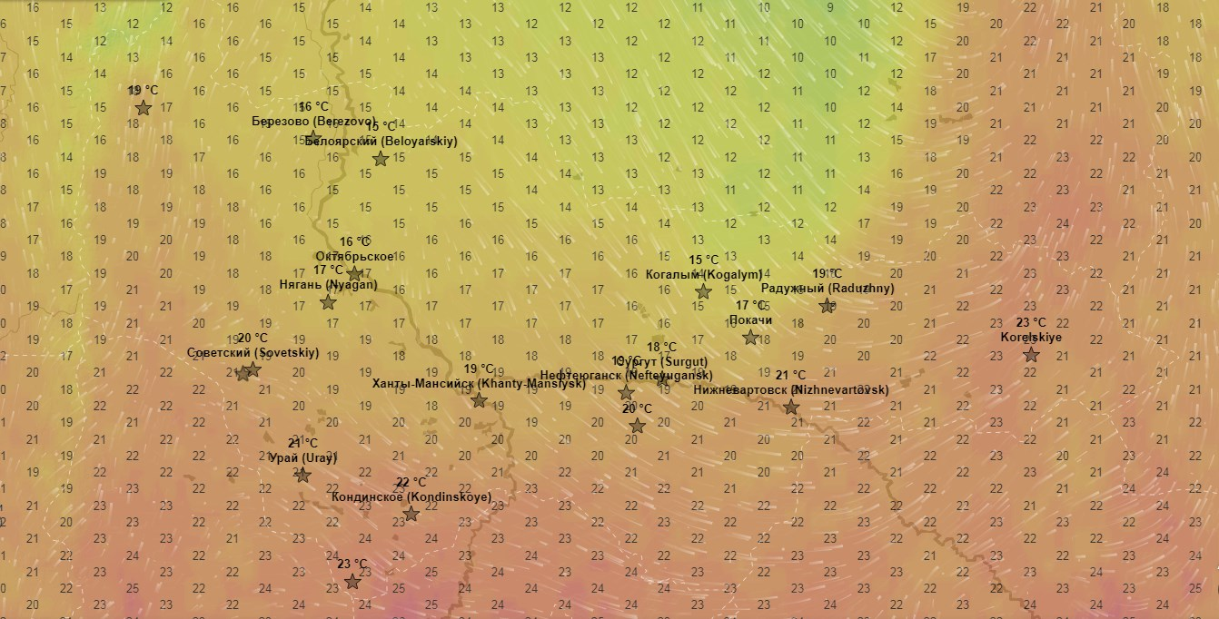
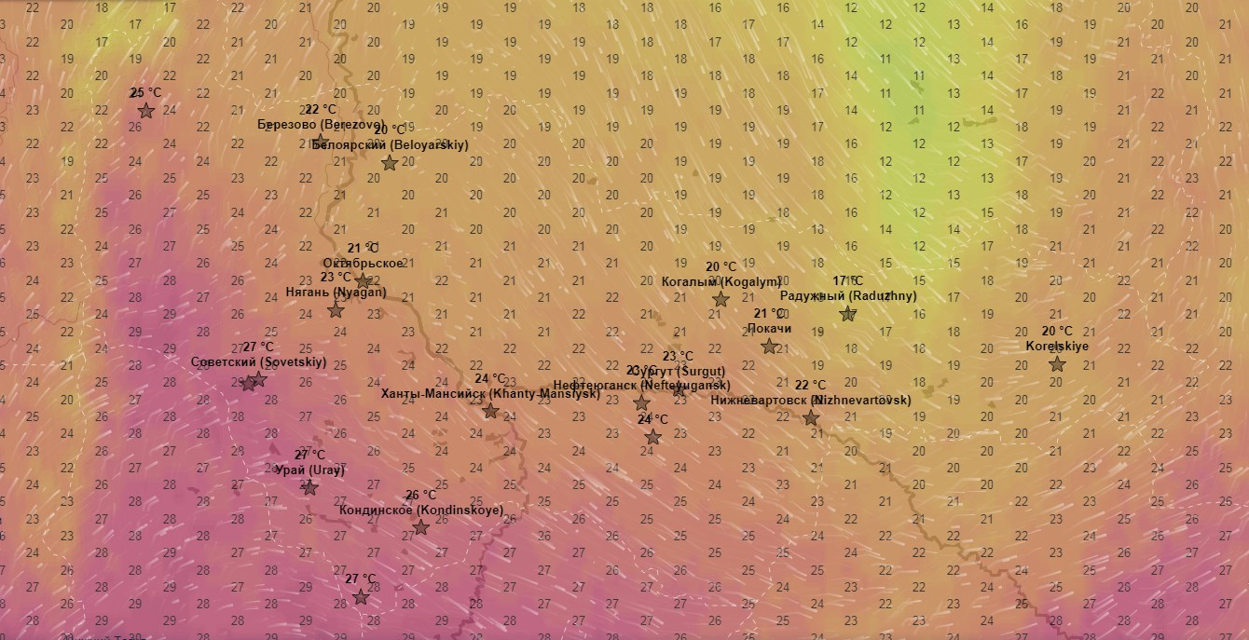
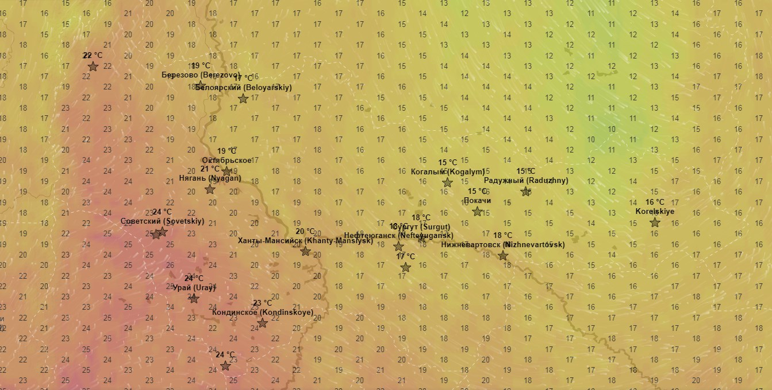
ПРОГНОЗ ТЕМПЕРАТУРЫ ВОЗДУХА
НА ТЕРРИТОРИИ ХАНТЫ-МАНСИЙСКОГО АВТОНОМНОГО ОКРУГА-ЮГРЫ (ИР «Ventusky»)
(НА 16.06.2021)
00.00
09.00
Березово
Березово
Октябрьское
Октябрьское
Югорск
Сургут
Югорск
Сургут
Ханты-Мансийск
Нижневартовск
Ханты-Мансийск
Нижневартовск
Кондинское
Кондинское
15.00
21.00
Березово
Березово
Октябрьское
Октябрьское
Югорск
Ханты-Мансийск
Сургут
Югорск
Сургут
Нижневартовск
Ханты-Мансийск
Нижневартовск
Кондинское
Кондинское

